Slide 1
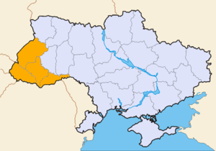
КАРПАТСЬКИЙ ЕКОНОМІЧНИЙ РАЙОН

Slide 2
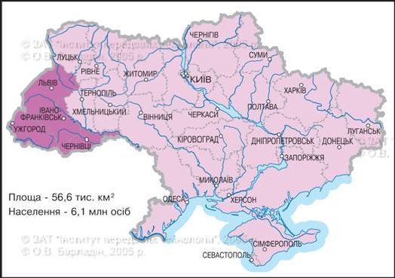
СКЛАД; площа
Львівська, Івано-Франківська, Закарпатська та Чернівецька області;
S – 56, 6 тис. км² .

Slide 3
ГЕОГРАФІЧНЕ ПОЛОЖЕННЯ
Розташований на
заході країни;
межує з Північно-Західним і Подільським районами,
а також із Польщею, Словаччиною, Угорщиною, Румунією та Молдовою.

Slide 4
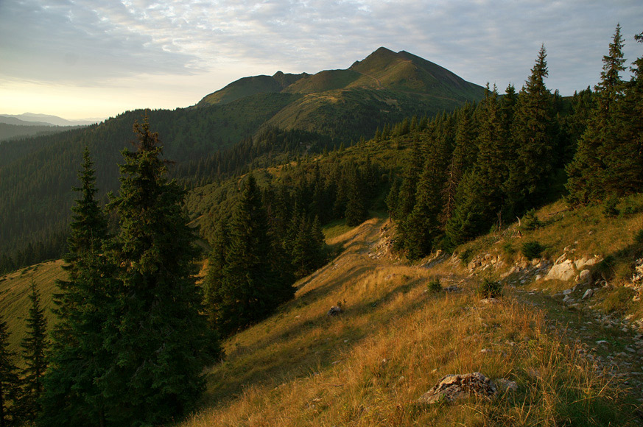
ПРИРОДНІ УМОВИ
РЕЛЬЄФ: гірська система Карпат, Передкарпатська височина, Закарпатська низовина.
ҐРУНТИ: сірі, світло-сірі, дерново-підзолисті, чорноземні, дернові, лучні – на рівнинах; бурі лісові й гірсько-лучні – у горах.

Slide 5
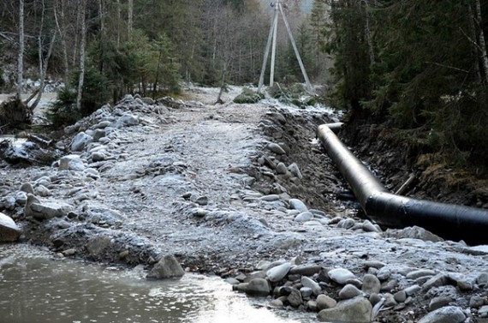
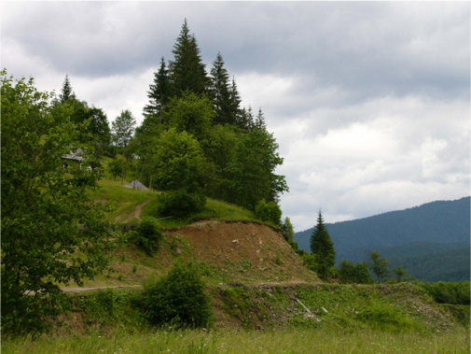
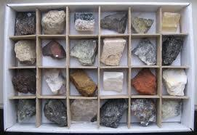
ПРИРОДНІ РЕСУРСИ
Один із найбільш водозабезпечених районів України.
Має найбагатші лісові ресурси.
Тут є поклади нафти, горючих газів, кам’яного та бурого вугілля, торфу й сланців, поліметалічних та ртутних руд, алюмінієвої та нерудної сировини.

Slide 6
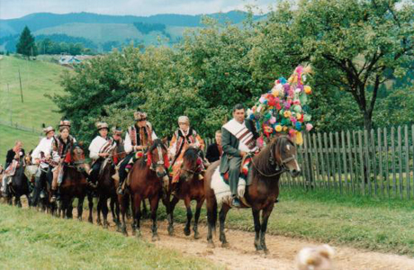
НАСЕЛЕННЯ
КІЛЬКІСТЬ: 6, 5 млн. осіб;
ГУСТОТА: 115 осіб/км², нерівномірність розміщення;
УРБАНІЗАЦІЯ: 51%, трудові міграції за кордон.

Slide 7
ПРОМИСЛОВІСТЬ
Машинобудування ( автобуси, автомобільні крани, автонавантажувачі, приладобудування, конвеєробудування, електротехнічна, і радіотехнічна(телевізори) промисловість, інструментальна, виробництво верстатів і сільськогосподарських машин);
Хімічна (видобуток кам’яної та калійної солі, сірки, калійних добрив, сірчаної кислоти);
Харчова; лісова; деревообробна; паливна (газова, нафтова, вугільна, торфова); промисловість будівельних матеріалів.

Slide 8
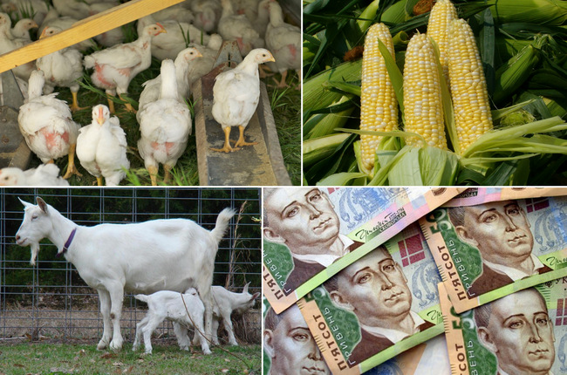
СІЛЬСЬКЕ ГОСПОДАРСТВО
РОСЛИННИЦТВО: цукрові буряки, льон, зернові, картопля, льон, виноград, тютюн, садівництво.
ТВАРИННИЦТВО: молочно-м’ясне скотарство, вівчарство, свинарство.

Slide 9
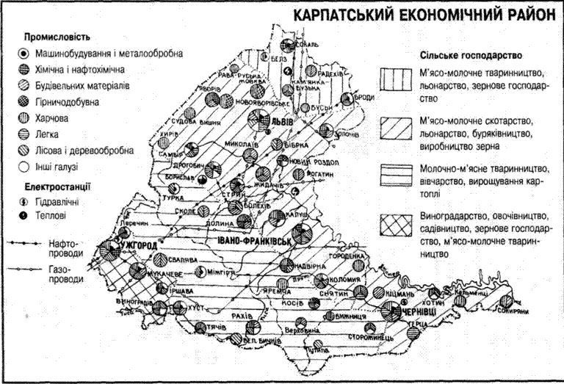

Slide 10
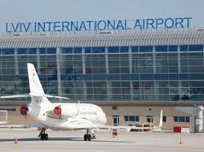
ТРАНСПОРТ
Густа мережа залізничних та автомобільних шляхів.
Міжнародне значення Львівського аеропорту.

Slide 11
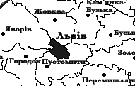
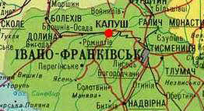
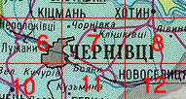
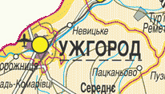
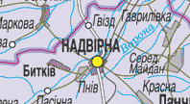
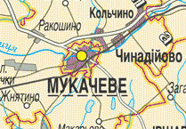
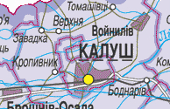
НАЙБІЛЬШІ ЦЕНТРИ
Львів, Івано-Франківськ, Чернівці, Ужгород, Калуш, Надвірна, Мукачеве.

Slide 12
ПРОБЛЕМИ РОЗВИТКУ
Нерівномірний економічний розвиток, недостатнє використання природних ресурсів, міграції робочої сили, екологічні (надмірна вирубка лісів, ерозія земель, катастрофічні паводки, кислотні дощі.
Рівень економічного розвитку в Україні – IV.

Slide 13
ДЯКУЮ ЗА УВАГУ!
ВИКОНАЛА: учениця 12-ї групи Мізіна Дарина.

